Slide 1
Office 365 i class onenote kao e-bilježnica
Kako ga rabimo u nastavi

Slide 2
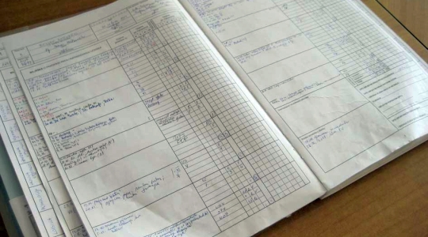
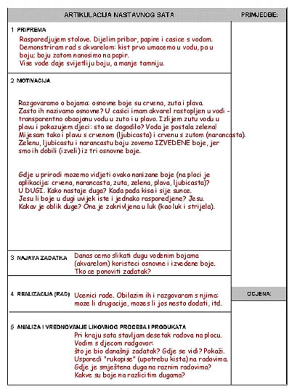
uvod
Da li biste voljeli ovako bezbrižno ušetati svaki dan u razred bez:
Imenika
Udžbenika
Nastavne pripreme (ako je imamo)
Testova znanja za učenike
Ostalih pomagala koje uobičajeno koristimo u razredu (neka se svatko sjeti od vas nastavnika ili koji ste bili nastavnici – što bi sve morali nositi u razred)

Slide 3
Uvod - mobitel
u razred ulazim samo noseći svoj mobitel koji služi za:
za kreiranje šifre za uporabu e-dnevnika
Za dobivanje šifre kod uporabe Office-a 365

Slide 4
1. pitanje
Tko bi od vas želio ići ovako, slobodan od papira, na nastavu?
Svaki od vas je dobio anketni papir formata a4 na kojem se nalazi unikatni grafički simbol
Uz svaku stranicu grafičkog simbola nalazi se slovo odgovora: a, b, c, d

Slide 5
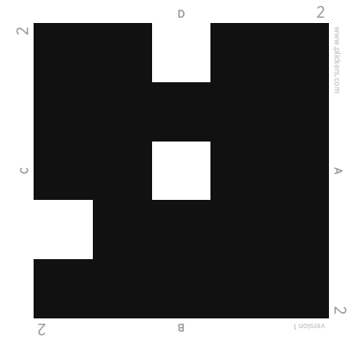
ODGOVOR

Slide 6
ODGOVOR

Slide 7
ODGOVOR

Slide 8
ODGOVOR

Slide 9
1. pitanje
Odaberite ponuđene odgovore:
Želio bih tako ulaziti u razred bez ikakvih fizičkih klasičnih sredstava/pomagala za rad
Ne bih željela/želio – više volim klasiku
Svejedno mi je
Nisam nastavnik
Dignite listove sa svojim odgovorima i pričekajte skeniranje odgovora
Anketa je anonimna jer nisam pridijelio vaše grafičke simbole vašim imenima (inače može se svakom grafičkom simbolu pridijeliti ime)
Rezultate vidite na ekranu

Slide 10
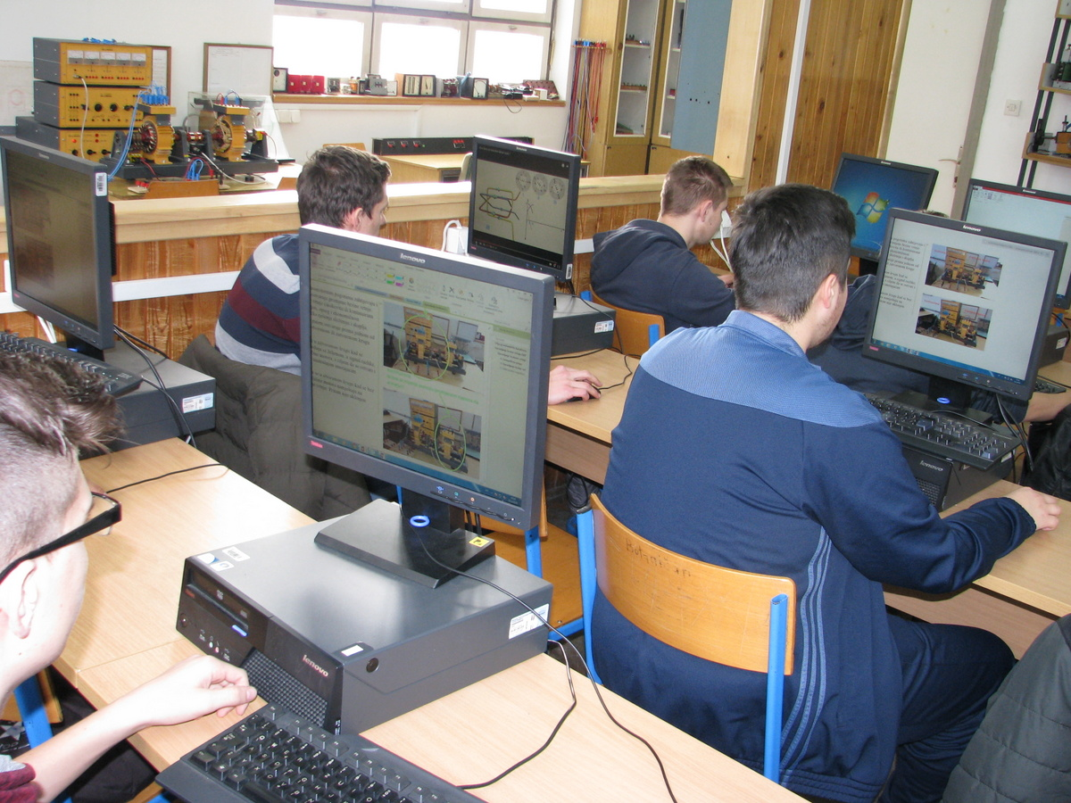
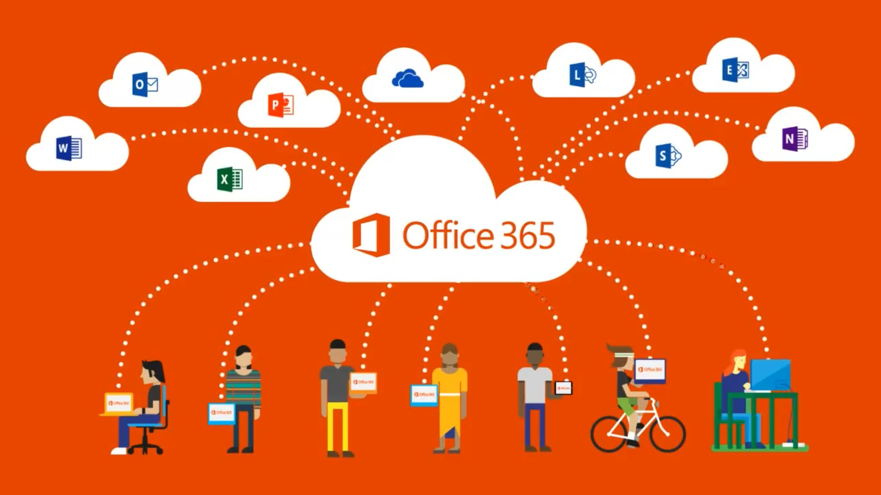
Početak
Dakle kroz više od godinu dana koristim tzv. e-bilježnicu u nastavi i ona mi omogućuje takvu komociju.
A što je e-bilježnica
To je u biti uređaj (pc računalo, mobitel, tablet, ultrabook) i onenote, točnije class onenote. (slika uređaja i one note-a)
Onenote je dio moćnog paketa office 365 koji je na raspolaganju svim nastavnicima i učenicima koji imaju AAi@eduhr identitet.
Omogućio ga je carnet i ministarstvo znanosti i obrazovanja potpisivanjem ugovora sa microsoftom.

Slide 11
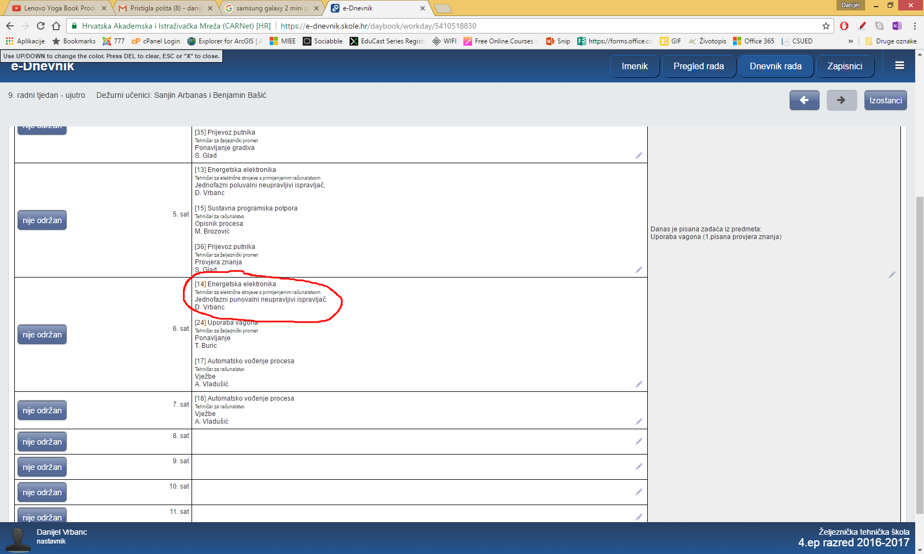
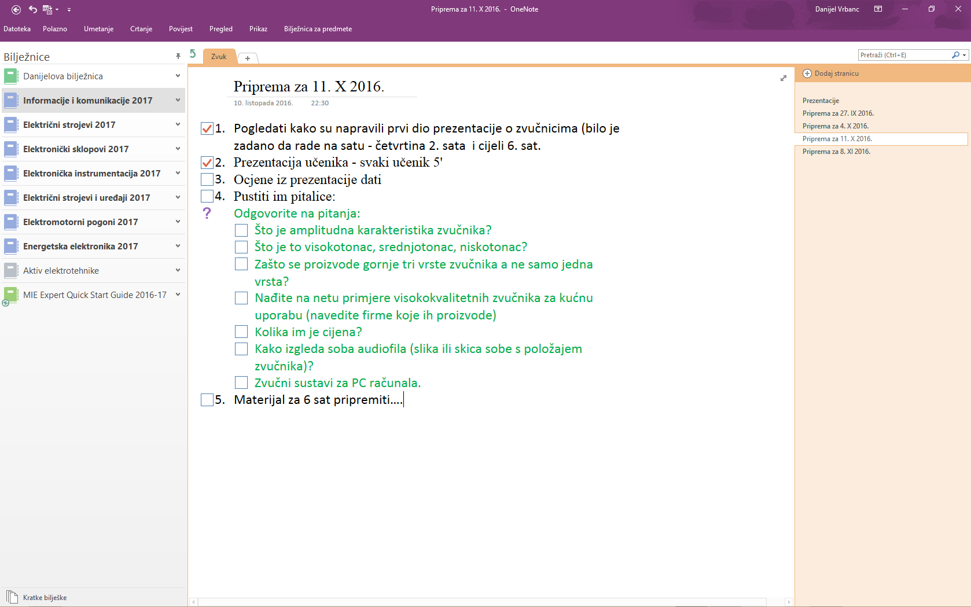
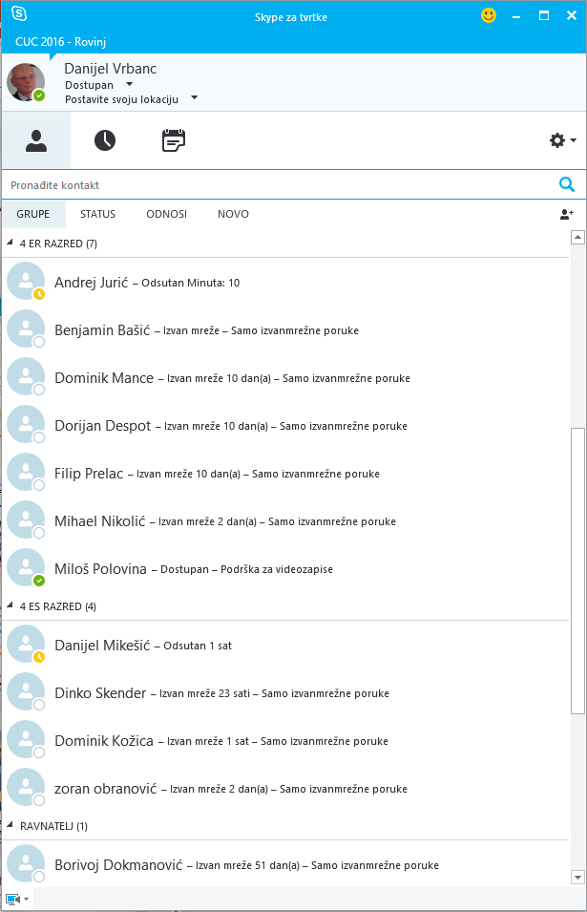
Ulazim u razred
Kada učenici uđu u razred i sjednu na svoja mjesta – vrijeme je za administraciju.
Uključujem računalo ili svoj tablet. Upisujem nastavnu jedinicu u e-dnevnik te eventualne izostanke učenika (slika e-dnevnika)
U isto vrijeme diže se komunikacijski alat skype za tvrtke koji je integralni dio office-a 365.
Nakon administriranja pokrećem program onenote.
Gledam u sekciju samo nastavnik – današnju nastavnu pripremu i zadatke i aktivnosti predviđene za taj nastavni sat
Ako nekog učenika nema na nastavi – zbog bolesti ili nekog drugog razloga može se uključiti u nastavu putem skype-a

Slide 12
Definicija bilježnice
E-Bilježnica nastavnika se sastoji od:
Biblioteka sadržaja
Prostora za suradnju
Prostora samo za nastavnika
Učeničkih bilježnica
E-bilježnica učenika se sastoji od
Biblioteka sadržaja (učenik je može samo čitati)
Prostora za suradnju
Učeničke bilježnice samog učenika

Slide 13
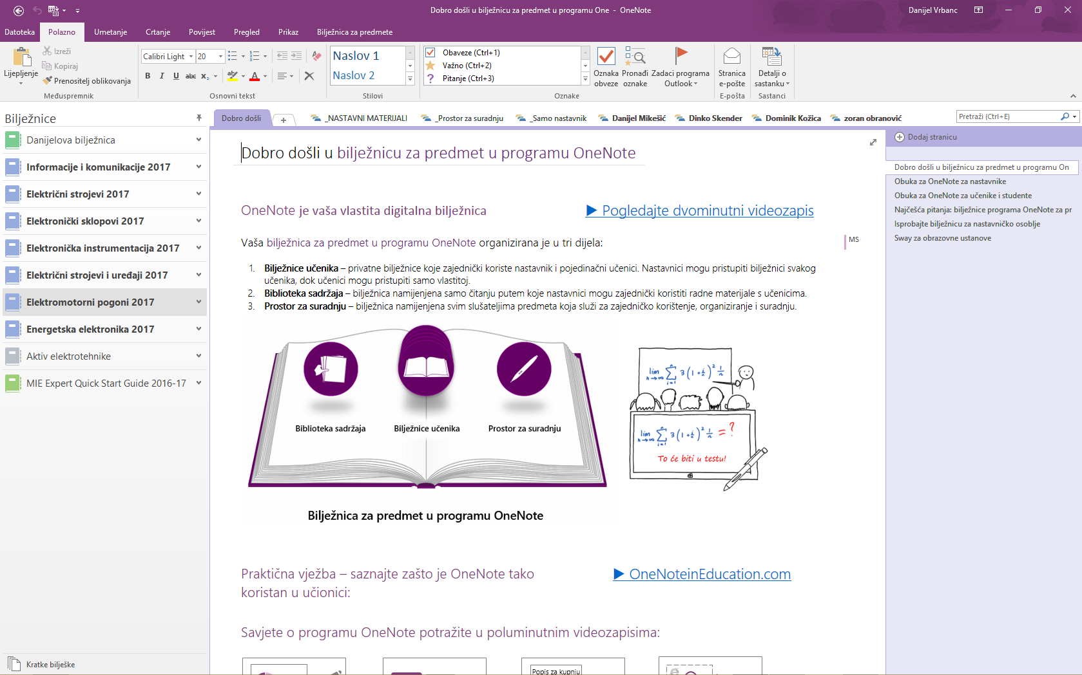

Slide 14
Sadržaj e-bilježnice
Svaki od glavna tri prostora sastoji se od sekcija koje mogu predstavljati nastavne cjeline, a svaka sekcija (nastavna cjelina) sastoji se od nastavnih tema (stranica sekcije) i pod stranica
Dakle, tijekom godine, sadržaj e-bilježnica se povećava kao i kod obične bilježnice

Slide 16
Što možemo umetnuti u e-bilježnicu

Slide 17
2. Pitanje
Kako vam je prihvatljiva organizacija e-bilježnice:
Prihvatljiva
Nije prihvatljiva
Nisam još donijela/donio odluku
Svejedno mi je

Slide 18
E-bilježnica u akciji (1. slučaj): Jednostavna migracija s tradicionalne na tzv. e-nastavu
Način rada pomoću e-bilježnice tj. class onenote-a omogućava tradicionalan rad kroz npr. ploča/kreda sustav ili uporabom dos-a (digitalnih obrazovnih sadržaja
Ako imamo dos: radimo s njim: Moovly, geogebra, osobni obrazovni sadržaji i sl.
www.elestronics-visualy.com
Ako nemamo dos – rabimo klasični način poučavanja (samo umjesto obične bilježnice rabimo e-bilježnicu kao običan medij za pisanje. (tako su npr. naše bake, prabake, djedovi i pradjedovi rabili pločicu i kredu) a u biti to je bio prvi tablet.
Moram napomenuti da bez obzira kakovu tehnologiju rabili – ona mora biti samo pomoć u izvođenju nastave. Zadaća nastavnika i učenika je obrazovni proces, a Ne bavljenje tehnologijom. Da bi se to ostvarilo potrebna je prihvatljiva tehnologija koju ovim izlaganjem predstavljam.

Slide 19
E-bilježnica u akciji (2. slučaj): rad s učenicima elektroničkom komunikacijom
DETALJ IZ RAZREDA (2’)

Slide 21
E-bilježnica u akciji (3. slučaj): učenik nije mogao doći u školu ali prati nastavu od kuće
Ovo smo isto isprobali
Naša škola je prometno loše povezana s okolnim naseljima
Nalazi se u brdsko planinskom području pa nas često zna zatrpati snijeg
U takvim uvjetima je nastava na daljinu dobro došla

Slide 22
E-bilježnica u akciji (4. slučaj): učenici su u školi ali nema nastavnika
Ne možete vjerovati koliko su učenici motiviraniji za rad a i čuvaju računalnu opremu na kojoj rade
U dvije godine koliko radimo na e-bilježnici nije se nikada desilo namjerno oštećenje opreme.
Kada su radni zadaci i radno okruženje jasno definirani, učenici praktički ne trebaju nikakav nadzor.
učenici imaju svoje zadatke, U učionici se nalazi profesor na nestručnoj zamjeni, koji praktički nema nikakvog posla a zaostajanja s nastavnim programom nema.
I tako je organiziran čitav ovaj tjedan dok traje ova konferencija.

Slide 23
3. pitanje
Da li smatrate da ova tehnološka dostignuća pomažu nastavi:
Da
Ne
Ne znam

Slide 24
Pa gdje su podaci kada tako mijenjamo lokaciju?
Svi podaci se nalaze lokalno na:
Pc računalu u školi
Pc računalu kod kuće
Ili tabletu
Ili mobu
Ili ultrabook-u
Do 5 uređaja
Kada se bilo koji uređaj spoji na mrežu podaci se sinkroniziraju tako da uvijek imamo tekuću verziju bilježnice čim se uspostavi Internet spajanje.

Slide 25
Idealno rješenje?
Možda je idealno rješenje imati PRIMARNO jedan uređaj u vidu ultra book-a s aktivnom olovkom kojega nosimo u školskoj torbi (BYOD)
Uz pomoć ministarstva i roditelja osigurati svakom učeniku jedno takvo računalo koje bi se mijenjalo svake 4 godine.
Onda bi škole ostale bez računala. Naravno administracija bi ih zadržala kao i neke posebne specijalizirane učionice.
A školama bi preostalo uspostaviti samo dobru bežičnu ili žičnu inetrnet infrastrukturu.
Dakle izbacimo računala iz školskih učionica, odbacimo papir (čuvajmo prirodu) i imajmo konačno računalo za svakog učenika

Slide 26
Uređaj s aktivnom olovkom – a ZAŠTO AKTIVNA OLOVKA?
Aktivnom olovkom možemo pisati po ekranu, normalno naslanjajući dio dlana na ekran – kao da pišemo u običnu bilježnicu
_________________________________________________
__________________________________________________

Slide 28
PrimjerI uređaja POGODNIH ZA UČENIČKE BILJEŽNICE
MICROSOFT SURFACE PRO 3 7.599,00 Kn

Slide 29
PrimjerI uređaja POGODNIH ZA UČENIČKE BILJEŽNICE
LENOVO YOGA BOOK 5.999,00 Kn (Windows 10 inačica)

Slide 30
4. pitanje
Da li bi podržali ideju osobnih učeničkih računala – byod (bring your own device):
Da
Ne
Ne znam
Još je prerano za ovakve krupne zahvate

Slide 31
Predsjednica u školi
Moram se pohvaliti da je ovo ljeto predsjednica republike posjetila našu školu GDJE SMO JOJ PREZENTIRALI IDEJU KOJA JOJ SE UČINILA ZANIMLJIVOM
Evo što je izjavila: Predsjednica U RAZREDU

Slide 32
5. pitanje
Ocjenite predavanje:
Odlično
Dobro
Zadovoljavajuće
Nije mi se svidjelo

Slide 33
Hvala na pažnji !

